Slide 1
Понятие процесса. Состояние процессов. Операции над процессами (одноразовые и многоразовые)
Выполнила студентка группы БАС-19 Злобина Анастасия
Notes:
https://intuit.ru/studies/courses/2192/31/lecture/970?page=1

Slide 2
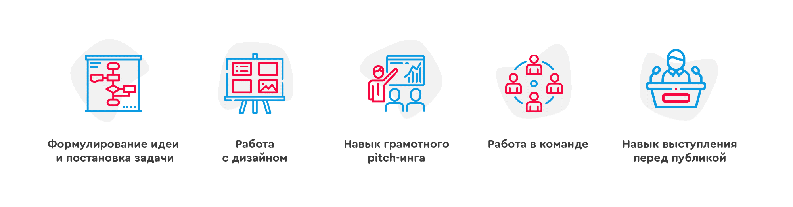
ПОНЯТИЕ ПРОЦЕССА
Процесс – это некоторая совокупность набора исполняющихся команд, ассоциированных с ним ресурсов (выделенная для исполнения память или адресное пространство, стеки, используемые файлы и устройства ввода-вывода и т. д.) и текущего момента его выполнения (значения регистров, программного счетчика, состояние стека и значения переменных), находящуюся под управлением операционной системы.

Slide 3
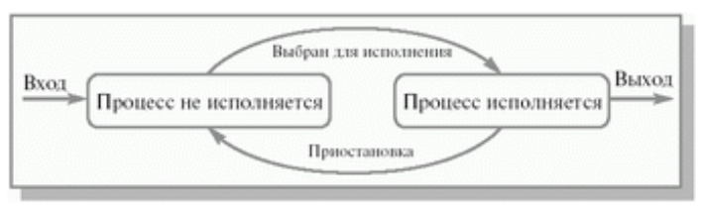
СОСТОЯНИЕ ПРОЦЕССА
каждый процесс может находиться как минимум в двух состояниях:
процесс исполняется и процесс не исполняется.
Простейшая диаграмма состояний процесса

Slide 4
Процесс, находящийся в состоянии процесс исполняется, через некоторое время может быть завершен операционной системой или приостановлен и снова переведен в состояние
процесс не исполняется.
Приостановка процесса происходит по двум причинам:
для его дальнейшей работы потребовалось какое-либо событие (например, завершение операции ввода-вывода)
истек временной интервал, отведенный операционной системой для работы данного процесса.
После этого операционная система по определенному алгоритму выбирает для исполнения один из процессов, находящихся в состоянии процесс не исполняется, и переводит его в состояние процесс исполняется.
Новый процесс, появляющийся в системе, первоначально помещается в состояние процесс не исполняется.

Slide 5
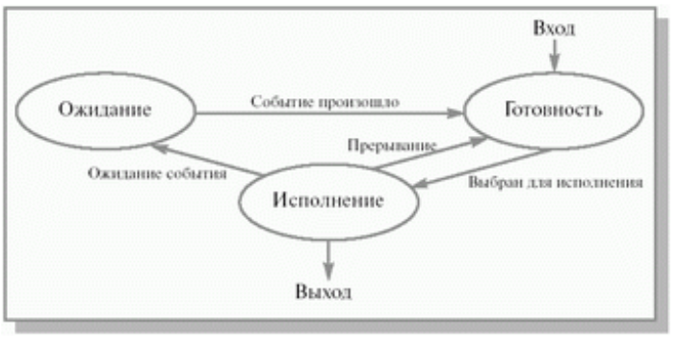
Модель, описанная на предыдущем слайде, это очень ГРУБАЯ модель, она не учитывает, в частности, то, что процесс, выбранный для исполнения, может все еще ждать события, из-за которого он был приостановлен, и реально к выполнению не готов.
Для того чтобы избежать такой ситуации, разобьем состояние процесс не исполняется на два новых состояния:
готовность и ожидание
Notes:
Всякий новый процесс, появляющийся в системе, попадает в состояние готовность. Операционная система, пользуясь каким-либо алгоритмом планирования, выбирает один из готовых процессов и переводит его в состояние исполнение. В состоянии исполнение происходит непосредственное выполнение программного кода процесса. Выйти из этого состояния процесс может по трем причинам:
1) операционная система прекращает его деятельность;
2) он не может продолжать свою работу, пока не произойдет некоторое событие, и операционная система переводит его в состояние ожидание ;
3) в результате возникновения прерывания в вычислительной системе (например, прерывания от таймера по истечении предусмотренного времени выполнения) его возвращают в состояние готовность.
Из состояния ожидание процесс попадает в состояние готовность после того, как ожидаемое событие произошло, и он снова может быть выбран для исполнения.

Slide 6
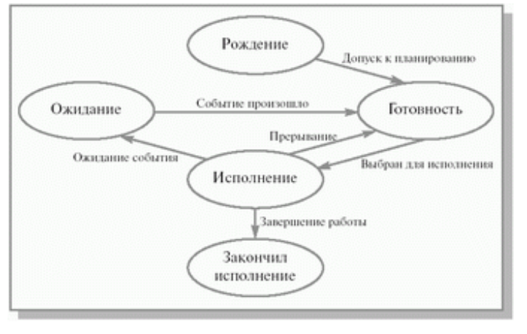
Наша новая модель хорошо описывает поведение процессов во время их существования, но она не акцентирует внимания на появлении процесса в системе и его исчезновении.
Для полноты картины нам необходимо ввести еще два состояния процессов:
рождение и конец исполнения
Notes:
Теперь для появления в вычислительной системе процесс должен пройти через состояние рождение. При рождении процесс получает в свое распоряжение адресное пространство, в которое загружается программный код процесса ; ему выделяются стек и системные ресурсы; устанавливается начальное значение программного счетчика этого процесса и т. д. Родившийся процесс переводится в состояние готовность. При завершении своей деятельности процесс из состояния исполнение попадает в состояние закончил исполнение.

Slide 7
ОПЕРАЦИИ НАД ПРОЦЕССАМИ
Процесс не может перейти из одного состояния в другое самостоятельно.
Изменением состояния процессов занимается операционная система, совершая операции над ними.
Количество таких операций в нашей модели пока совпадает с количеством стрелок на диаграмме состояний.
Удобно объединить их в три пары:
создание процесса – завершение процесса ;
приостановка процесса (перевод из состояния исполнение в состояние готовность ) – запуск процесса (перевод из состояния готовность в состояние исполнение );
блокирование процесса (перевод из состояния исполнение в состояние ожидание ) – разблокирование процесса (перевод из состояния ожидание в состояние готовность ).

Slide 8
PROCESS CONTROL BLOCK И КОНТЕКСТ ПРОЦЕССА
Для того чтобы операционная система могла выполнять операции над процессами,
каждый процесс представляется в ней некоторой структурой данных.
Эта структура содержит информацию, специфическую для данного процесса:
состояние, в котором находится процесс;
программный счетчик процесса или, другими словами, адрес команды, которая должна быть выполнена для него следующей;
содержимое регистров процессора;
данные, необходимые для планирования использования процессора и управления памятью (приоритет процесса, размер и расположение адресного пространства и т. д.);
учетные данные (идентификационный номер процесса, какой пользователь инициировал его работу и т. д.);
сведения об устройствах ввода-вывода, связанных с процессом (например, какие устройства закреплены за процессом, таблицу открытых файлов).

Slide 9
ОДНОРАЗОВЫЕ И МНОГОРАЗОВЫЕ ОПЕРАЦИИ
Операции создание и завершение процесса являются одноразовыми, так как применяются к процессу не более одного раза (некоторые системные процессы при работе вычислительной системы не завершаются никогда).
Одноразовые операции приводят к изменению количества процессов, находящихся под управлением операционной системы и всегда связаны с выделением или освобождением определенных ресурсов
Многоразовые операции не приводят к изменению количества процессов в операционной системе и не обязаны быть связанными с выделением или освобождением ресурсов.
Примеры многоразовых операций:
Запуск процесса
Приостановка процесса
Блокирование процесса
Разблокирование процесса

Slide 10
ОДНОРАЗОВАЯ ОПЕРАЦИЯ → СОЗДАНИЕ ПРОЦЕССА
Сложный жизненный путь процесса начинается с его рождения.
В простых системах все процессы могут порождаться на этапе старта системы, в более сложных системах – создаваться динамически по мере необходимости.
Инициатором рождения процесса после старта операционной системы может быть процесс пользователя, совершивший специальный системный вызов, либо процесс созданный самой операционной системой.
Процесс, создавший новый процесс, называют процессом родителем, а созданный процесс – потомком (дочерним процессом или ребенком).
Notes:
Так как мы говорим не о визуализации, а о подготовке к выступлению с презентацией, то важно ответить на следующие вопросы, это поможет создать сильную презентацию

Slide 11
Выделяют четыре основных события, которые приводят к созданию новых процессов:
загрузка (инициализация) системы;
-выполнение работающим процессом системного запроса на создание процесса;
запрос пользователя на создание процесса;
инициирование пакетного задания.

Slide 12
ПЕРЕКЛЮЧЕНИЕ КОНТЕКСТА
Операции над процессами не происходят изолированно, независимо друг от друга.
Деятельность мультипрограммной операционной системы состоит из цепочек операций, выполняемых над различными процессами, и сопровождается переключением процессора с одного процесса на другой.
Для корректного переключения процессора с одного процесса на другой необходимо сохранить контекст исполнявшегося процесса и восстановить контекст процесса, на который будет переключен процессор. Такая процедура сохранения/восстановления работоспособности процессов называется переключением контекста.

Slide 13
СПАСИБО ЗА ВНИМАНИЕ!

